Slide 1
Genetický algoritmus Problém farbenia grafu
Bc. Sebastián Krajňák – xkrajn05

Slide 2
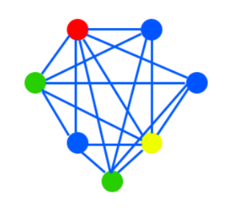
Úvod do problému
Ako ofarbiť množinu vrcholov spojených hranami s čo najmenším počtom farieb
Žiadne dva susedné vrcholy nemôžu mať rovnakú farbu
Chromatické číslo
NP-úplný problém

Slide 3
Implementácia
Vstupy, genetické operátory, fitness a parametre

Slide 4
Vstupy - grafy
DIMACS (Center for Discrete Mathematics and Theoretical Computer Science)
 | Počet hrán | Počet vrcholov | Chromatické číslo
queen5_5.col | 23 | 160 | 5
games120.col | 120 | 638 | 9
miles250.col | 128 | 387 | 8
miles1000.col | 128 | 3216 | 42

Slide 5
Vstupy - grafy - BIN
Generované pomocou funkcie
Náhodný výber vrcholov pomocou random.sample
Nastaviteľné percento prepojenia

Slide 6
Spôsob implementácie
mutation_low_fit
Fitness <= 4
Náhodný výber zo všetkých farieb
mutation_high_fit
Fitness > 4
Náhodný výber z voľných (všetky-susedné) farieb
mutation_problem_individuals
Po XY generáciách bez lepšej fitness
Náhodný výber z voľných farieb pre vrcholy, kde dochádza ku kolízii so susedom
Ing. Martin Hurta
Turnajová selekcia
Jedno-bodové kríženie
Genetický algoritmus a graf (s úpravami)
Bc. Sebastián Krajňák
Mutácie, fitness funkcia
Pomocné funkcie (načítanie/generovanie grafu, susedné vrcholy...)
Funkcie pre vykresľovanie krabicových grafov a konvergenčných kriviek

Slide 7
Reprezentácia chromozómu a fitness
Chromozóm
Fitness
Python list
Dĺžka = počet vrcholov
Každá bunka v liste má farbu od 0 do chromatické číslo - 1
Počet kolízií susedných vrcholov (rovnaké chromatické číslo)
Minimalizujúca úloha
Inšpirácia
Genetic Algorithm Applied to the Graph Coloring Problem - Musa M Hindi, Roman Yampolskiy
7

Slide 8
Nastavenie vstupných parametrov
 | Počet
Počet generácií | 4000
Veľkosť populácie | 130
Počet behov algoritmu | 30
Celkový počet evaluácií pre všetky behy | 15 600 000
Celkový počet evaluácií pre všetky behy pre BIN | ~ 234 000 000

Slide 9
EXPERIMENTY
EVO

Slide 10
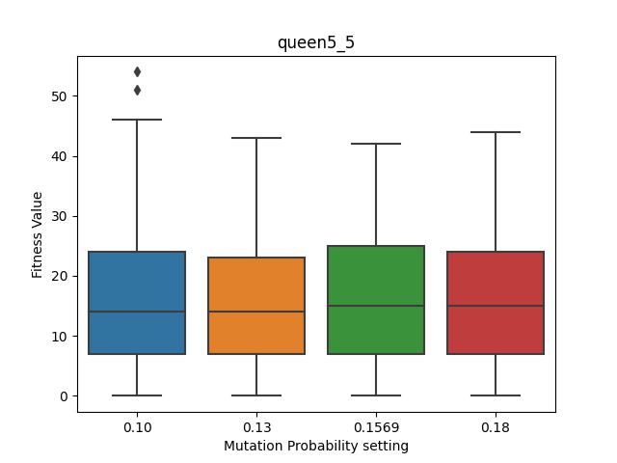
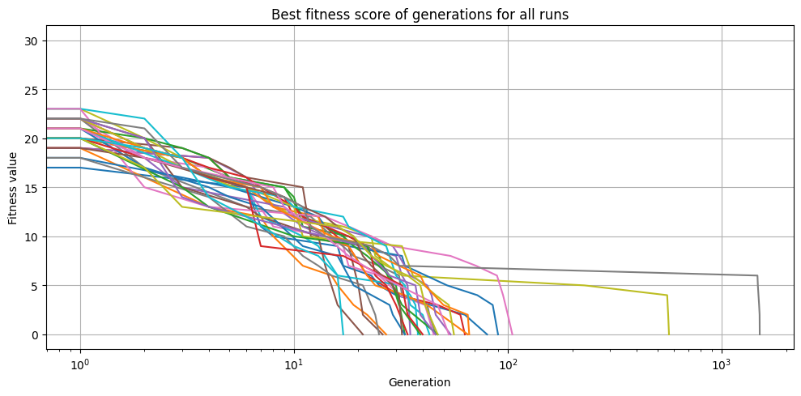
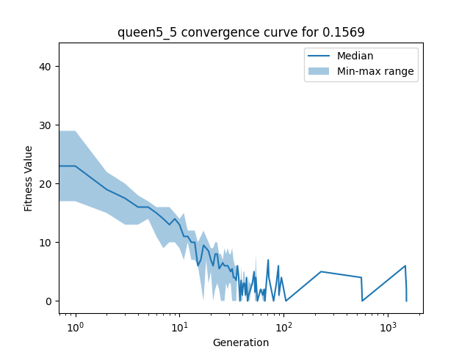
queen5_5.col Pravdepodobnosť kríženia: 0.85
P(mutácie) | Úspešnosť | Priemerná fitness
0.10 | 93.33333 % | 4.9538571
0.13 | 93.33333 % | 5.0347128
0.1569 | 100 % | 7.5511880
0.18 | 83.33333 % | 4.4318244

Slide 11
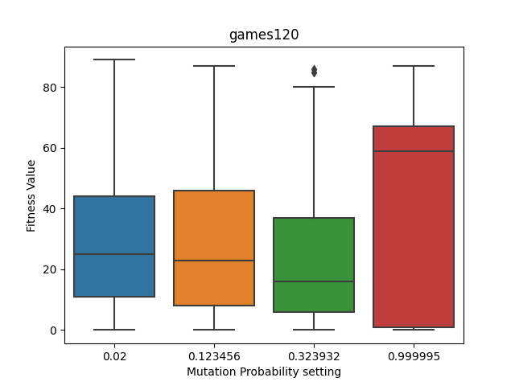
games120.col Pravdepodobnosť kríženia: 0.869420
P(mutácie) | Úspešnosť | Priemerná fitness
0.02 | 100 % | 15.5478135
0.123456 | 100 % | 9.4271654
0.323232 | 100 % | 5.7681756
0.999995 | 100 % | 29.3278689

Slide 12
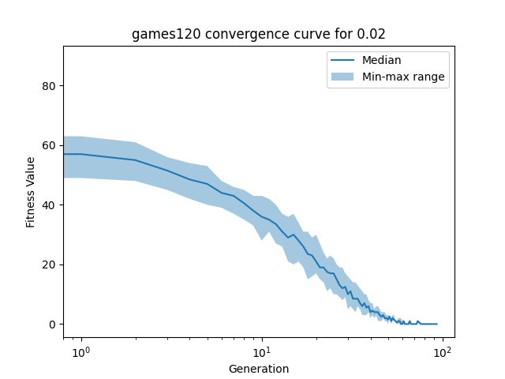
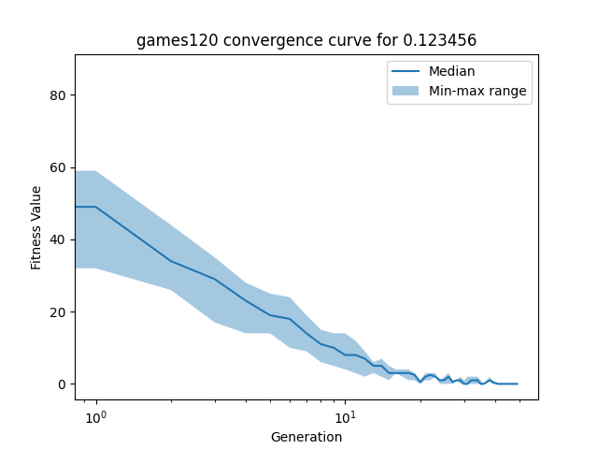
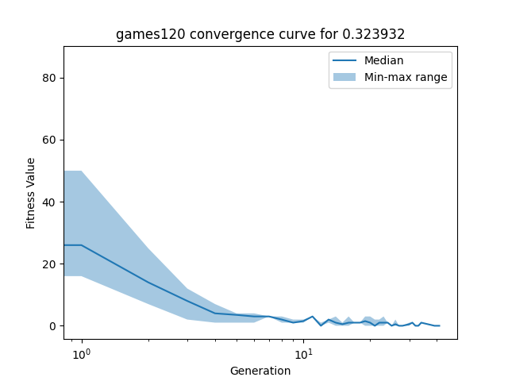
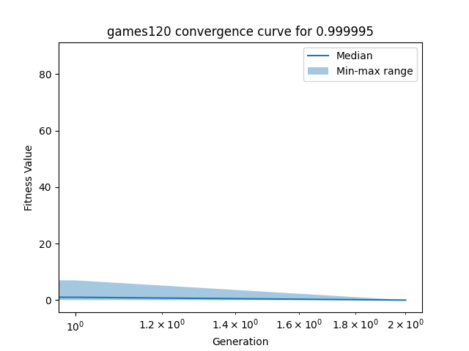

Slide 13
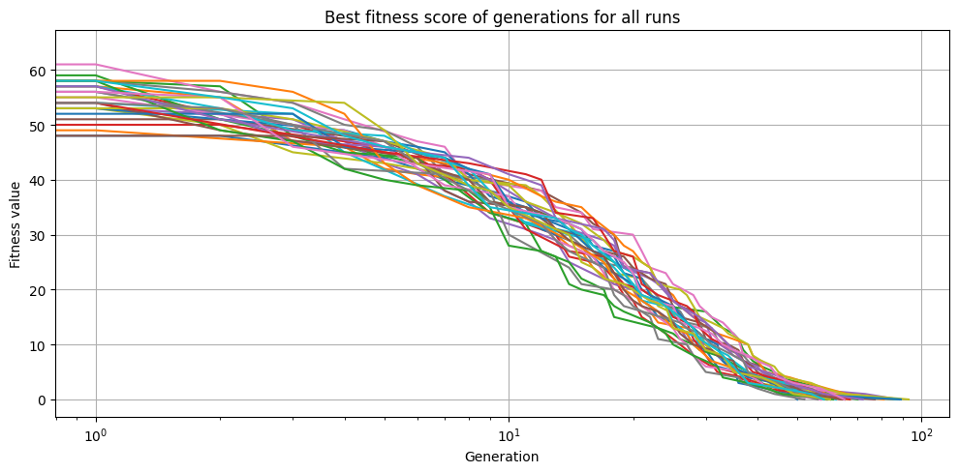
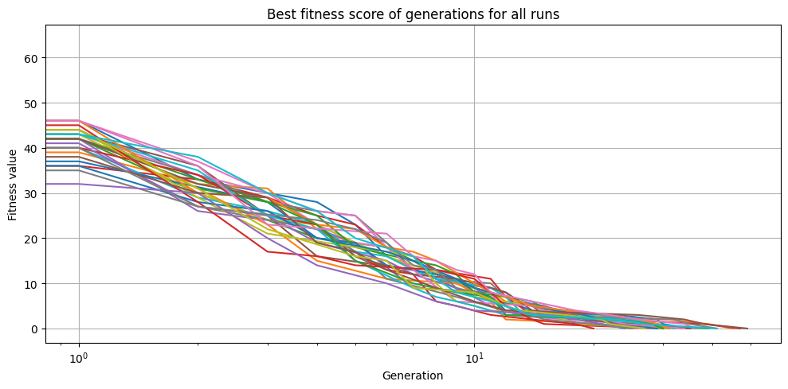
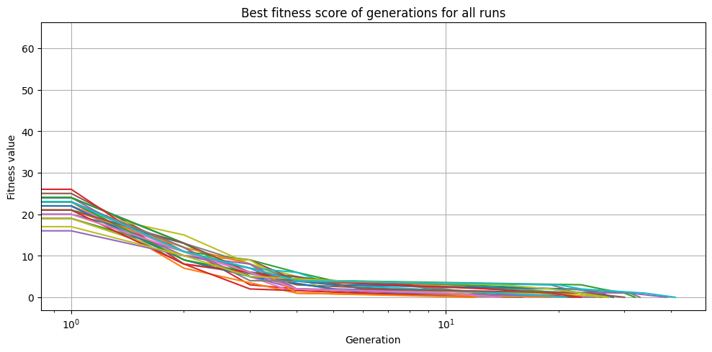
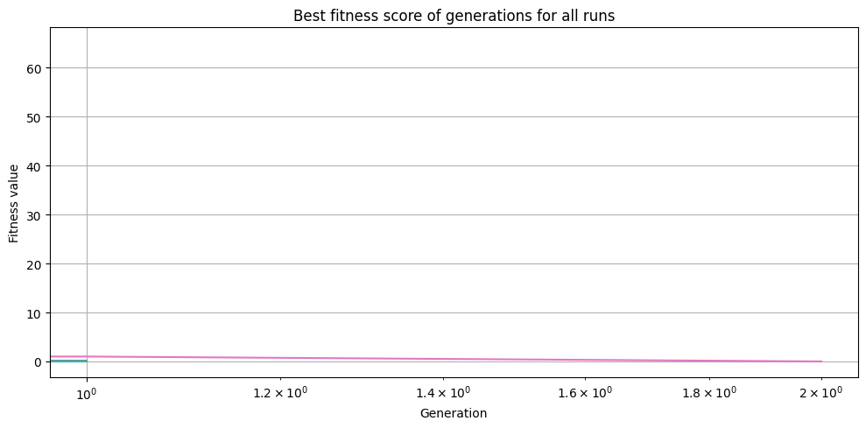
0.02
0.123456
0.323232
0.999995

Slide 14
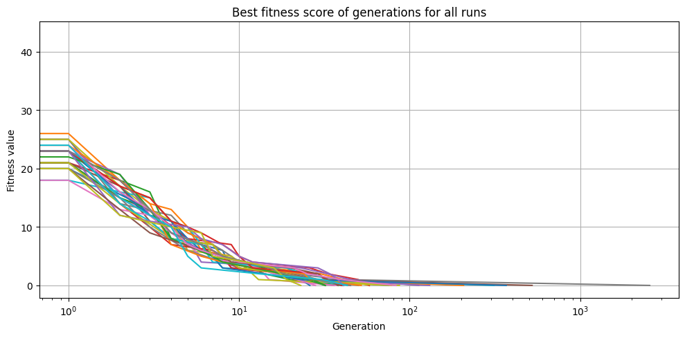
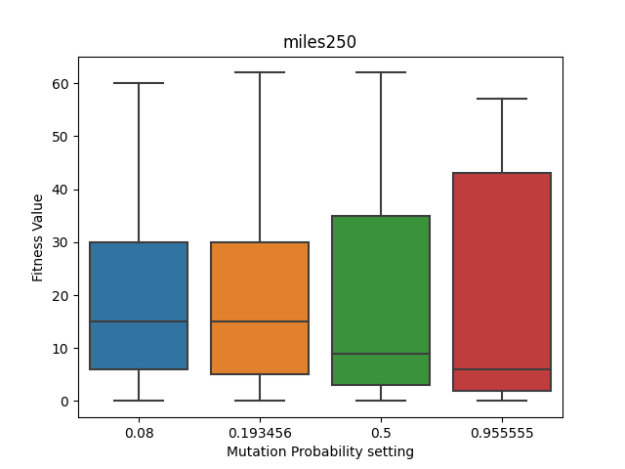
miles250.col Pravdepodobnosť kríženia: 0.869420
P(mutácie) | Úspešnosť | Priemerná fitness
0.08 | 96.66666 % | 1.5724441
0.193456 | 100 % | 1.8660781
0.5 | 100 % | 2.8707627
0.955555 | 100 % | 2.0945853

Slide 15
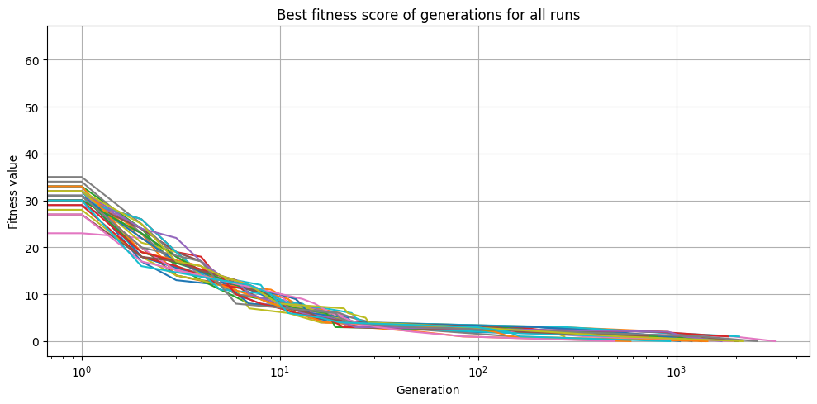
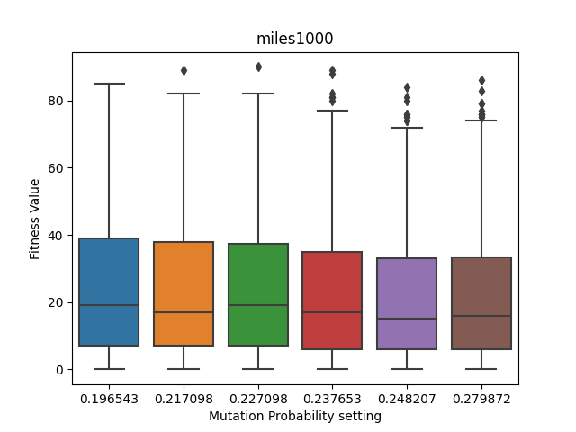
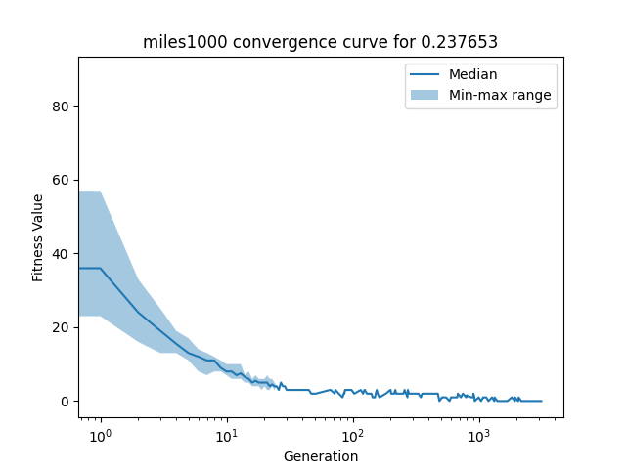
miles1000.col Pravdepodobnosť kríženia: 0.899420
P(mutácie) | Úspešnosť | Priemerná fitness
0.196543 | 36.66666 % | 1.4753479
0.217098 | 30 % | 1.4360157
0.227098 | 26.66666 % | 1.5708278
0.237653 | 50 % | 1.5442583
0.248207 | 43.33333 % | 1.4929173
0.279872 | 36.66666 % | 1.4207962

Slide 16
EXPERIMENTY
BIN

Slide 17
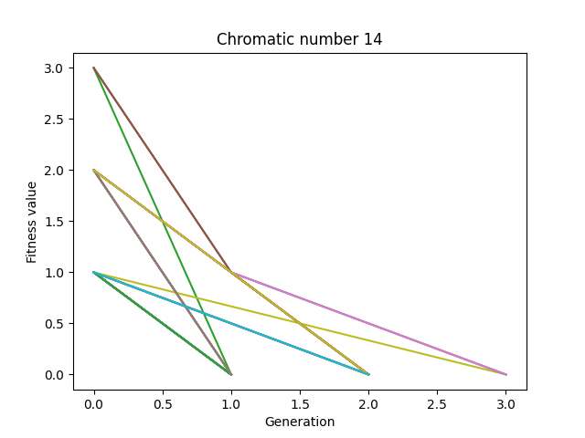
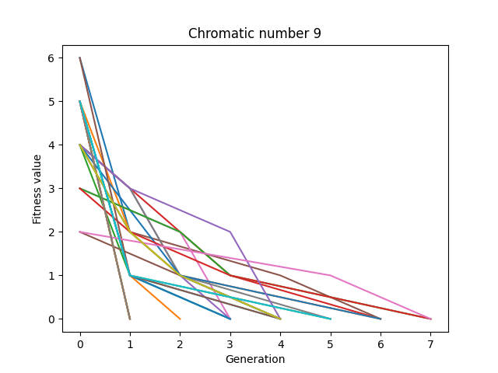
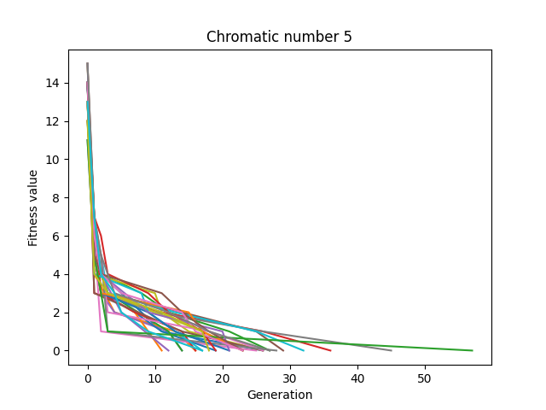
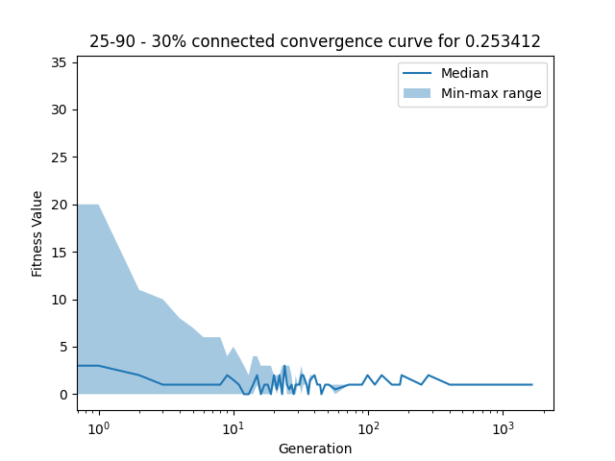
25 – 90 (30%) Pravdepodobnosť kríženia: 0.876543
Nájdené chromatické číslo: 5
P(mutácie) | Čas vykonania | Priemerná fitness
0.156789 | 20 min | 1.5308792
0.253412 | 20 min | 1.1086676
0.323232 | 20 min | 1.1357101
0.755755 | 20 min | 1.0387798

Slide 18
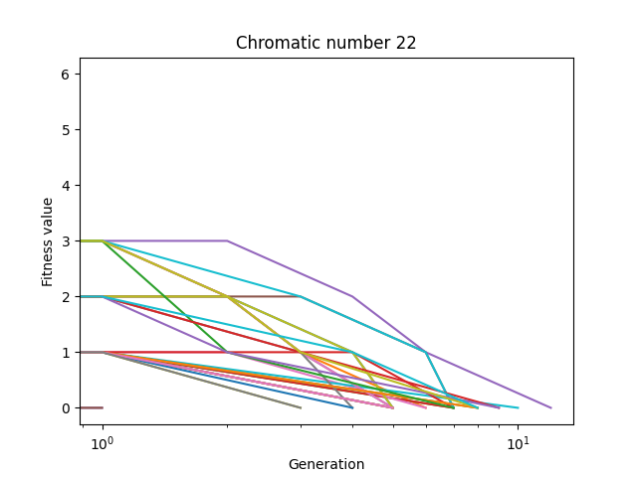
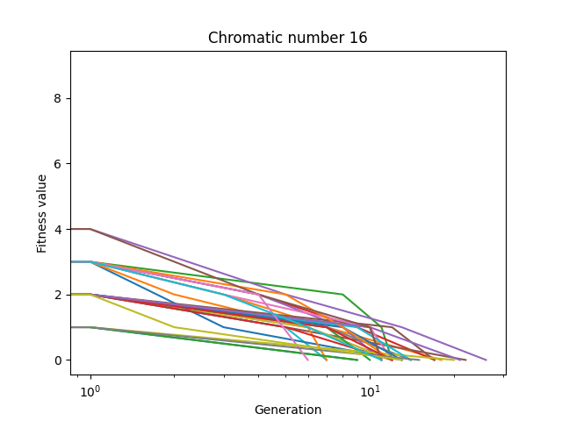
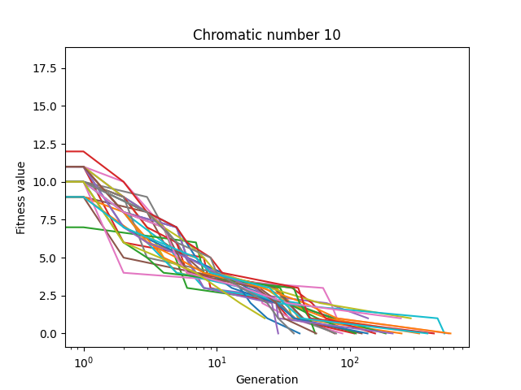
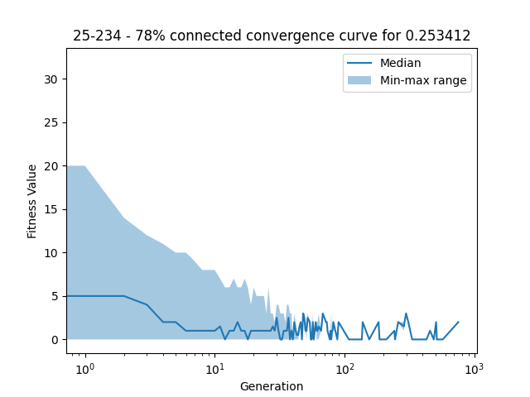
25 – 234 (78%) Pravdepodobnosť kríženia: 0.876543
Nájdené chromatické číslo: 10
P(mutácie) | Čas vykonania | Priemerná fitness
0.156789 | 50 min | 1.8228877
0.253412 | 50 min | 1.8195883
0.323232 | 50 min | 1.8330546
0.755755 | 50 min | 3.0192473

Slide 19
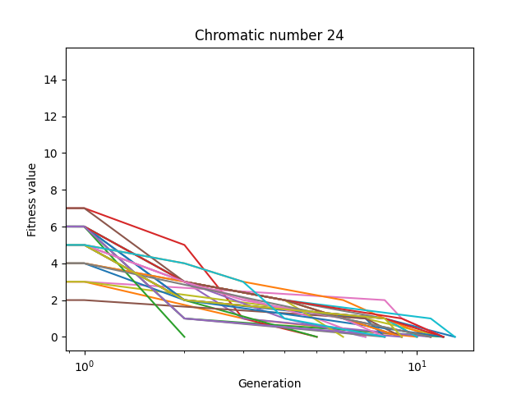
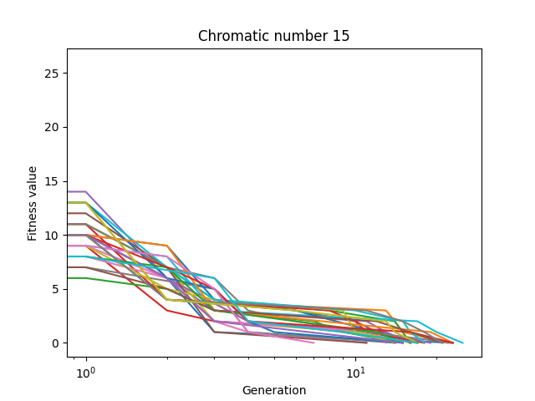
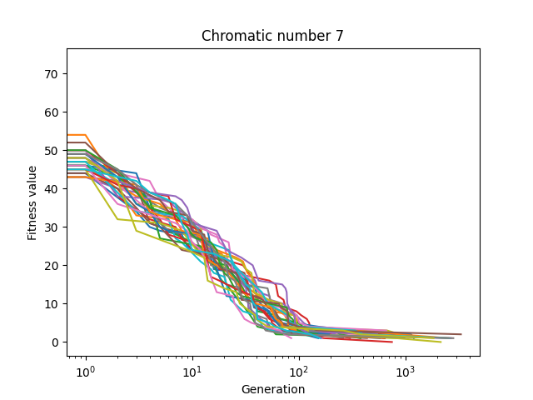
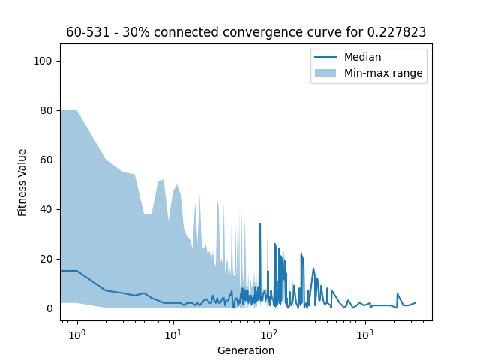
60 – 531 (30%) Pravdepodobnosť kríženia: 0.876543
Nájdené chromatické číslo: 7
P(mutácie) | Čas vykonania | Priemerná fitness
0.156792 | 1:40 hod | 3.0461387
0.227823 | 1:20 hod | 2.4494217
0.450272 | 2 hod | 6.3637377

Slide 20
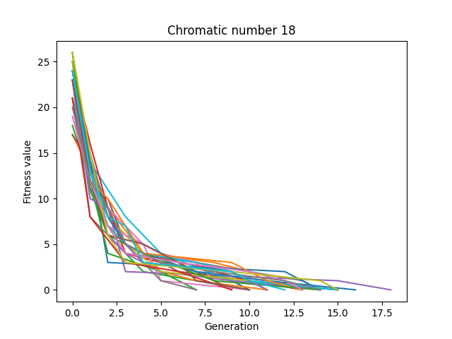
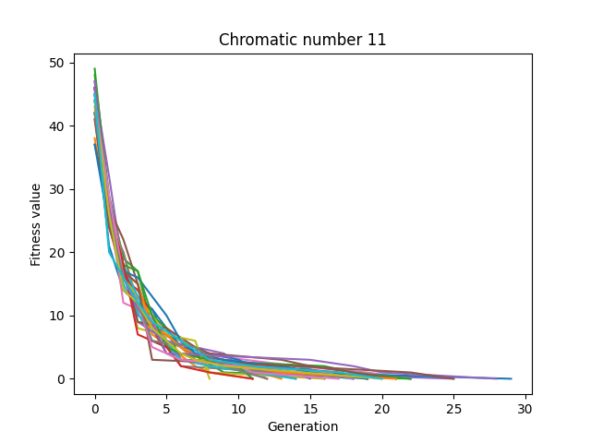
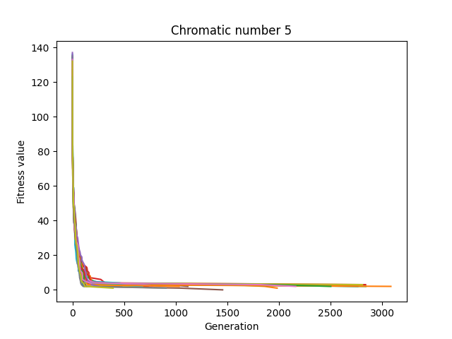
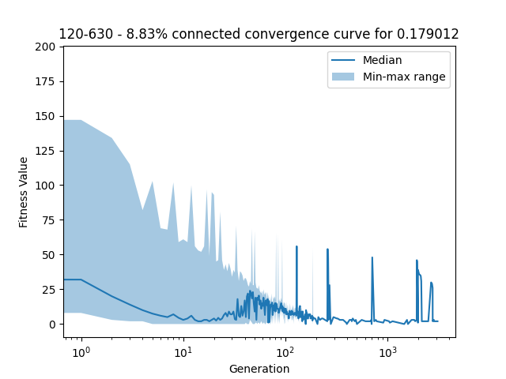
120 - 630 (8.83%) Pravdepodobnosť kríženia: 0.876543
Nájdené chromatické číslo: 5
P(mutácie) | Čas vykonania | Priemerná fitness
0.179012 | 4:30 hod | 4.7186201
0.236012 | 6:03 hod | 12.0395953
0.657823 | 5 hod | 7.6342294

Slide 21
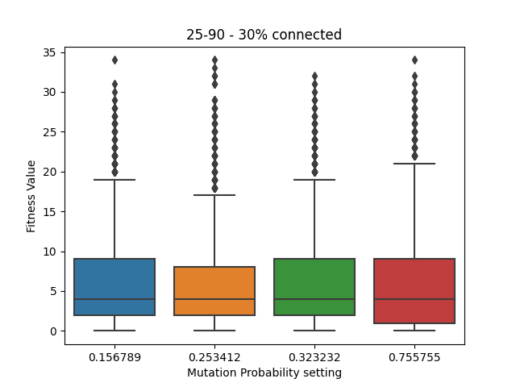
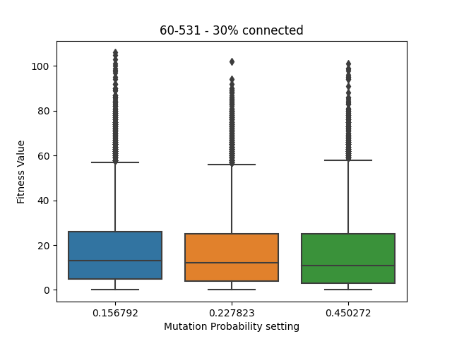
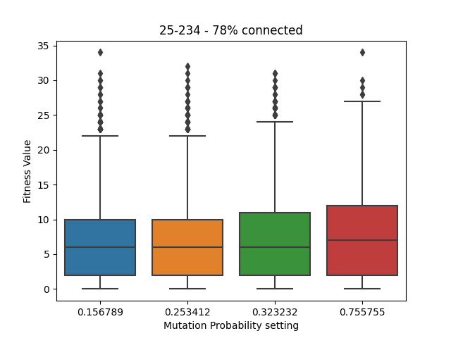
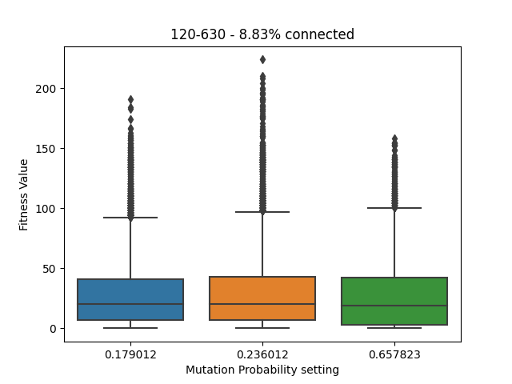

Slide 22
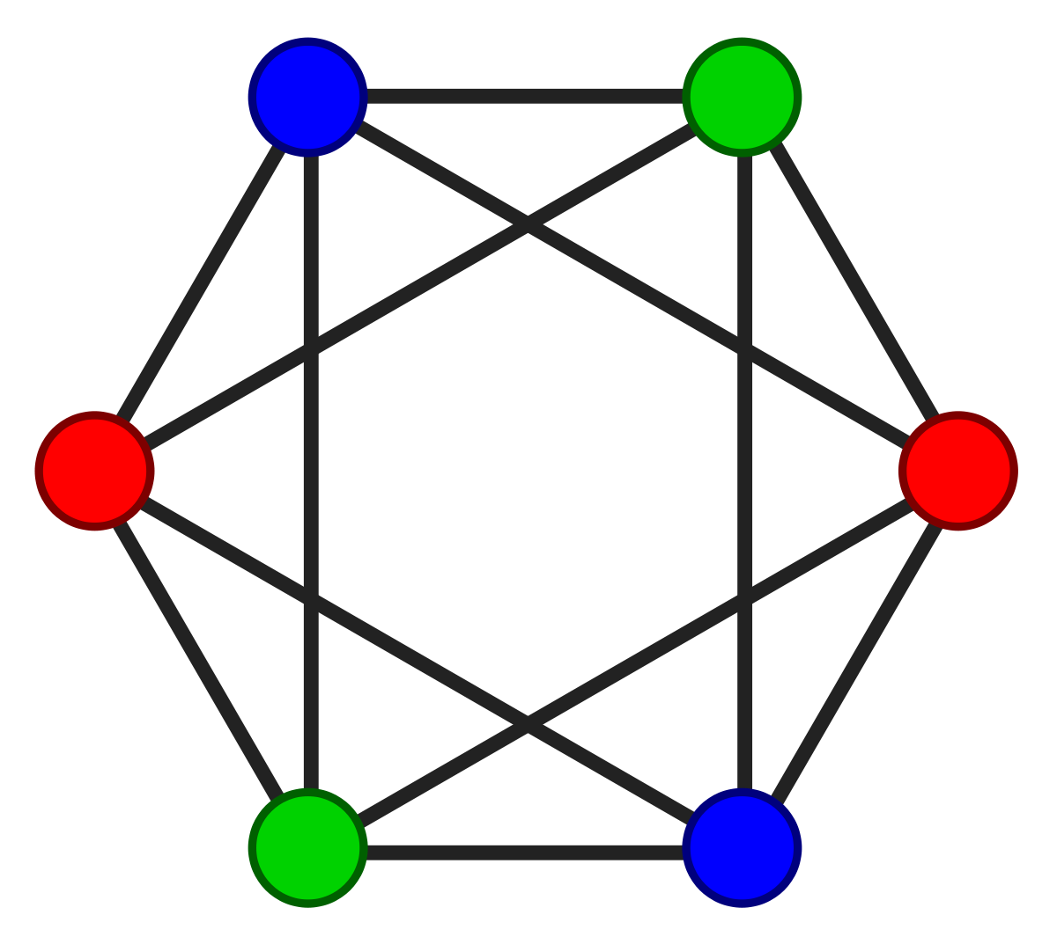

Záver
Pravdepodobnosť mutácie je ideálne mať v rozpätí 0.15 – 0.25
Rýchlejšie vykonanie algoritmu
Menšie hodnoty fitness
Menšia* doba evolúcie
*odhad, potreba detajlnejšieho testovania

Slide 23



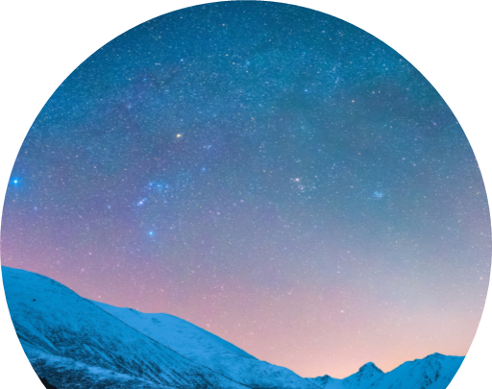
Ďakujem za vašu pozornosť
Otázky ?

